Slide 1

TẬP LÀM VĂN
Luyện tập trao đổi
ý kiến với
người thân
Luyện tập trao đổi
ý kiến với
người thân
Giáo viên:

Slide 2
Đề bài: Em và người thân trong gia đình cùng đọc một truyện nói về một người có nghị lực, có ý chí vươn lên. Em trao đổi với người thân về tính cách đáng khâm phục của nhân vật đó. Hãy cùng các bạn đóng vai người thân để thực hiện cuộc trao đổi trên.

Slide 3
Đề bài : Em và người thân trong gia đình cùng đọc một truyện nói về một người có nghị lực, có ý chí vươn lên. Em trao đổi với người thân về tính cách đáng khâm phục của nhân vật đó. Hãy cùng các bạn đóng vai người thân để thực hiện cuộc trao đổi trên.
Khi trao đổi cần chú ý nội dung trong truyện. Truyện đó phải cả 2 người cùng biết và phải thể hiện đúng thái độ khâm phục nhân vật trong truyện.
- Cuộc trao đổi diễn ra giữa ai với ai ?
- Trao đổi về nội dung gì ?
- Khi trao đổi cần lưu ý điều gì ?

Slide 4
1. Hãy đọc gợi ý 1 nêu tên các truyện đã chuẩn bị.
Nguyễn Hiền
Nguyễn Ngọc Kí
Bạch Thái Bưởi
Lê-ô-nác-đô đa Vin-xi
Nguyễn Duy Ứng
Cao Bá Quát,...
Các nhân vật trong truyện

Slide 5
Các truyện trong sách giáo khoa:
Gợi ý:
Ông Trạng thả diều;
Bàn chân kì diệu; Vẽ trứng;
+ Tìm đề tài trao đổi:
“Vua tàu thủy” Bạch Thái Bưởi;…
Các truyện khác trong sách báo,…
Hoàn cảnh sống của nhân vật.
+ Xác định nội dung trao đổi:
Nghị lực của nhân vật.
Sự thành đạt của nhân vật.
+ Xác định hình thức trao đổi.

Slide 6
2. Xác định nội dung trao đổi:
Hoàn cảnh sống của nhân vật:
+ Nhân vật gặp khó khăn gì?
+ Những khó khăn ấy có gì khác thường?
Nghị lực của nhân vật
+ Nhân vật đã vượt qua khó khăn như thế nào?
+ Sự vượt khó của nhân vật có gì đáng khen ngợi?
Sự thành đạt của nhân vật
+ Nhân vật đã đạt được ý nguyện của mình như thế nào?
+ Nghị lực, ý chí của nhân vật đóng vai trò gì trong sự thành đạt ấy?

Slide 7
2. Làm mẫu về nhân vật và nội dung trao đổi
Ví dụ : Về Nguyễn Ngọc Kí
Hoàn cảnh sống của nhân vật
Nghị lực vượt khó
- Sự thành đạt
Ông bị liệt hai cánh tay từ nhỏ, nhưng rất ham học. Cô giáo ngại ông không theo được nên không dám nhận.
Ông cố gắng viết bằng chân, có khi chân bị co quắp, cứng đờ không đứng dậy nổi nhưng vẫn kiên trì luyện viết không quản mệt nhọc, khó khăn, ngày mưa ngày nắng.
Ông đã đuổi kịp các bạn và trở thành sinh viên Trường Đại học Tổng hợp và là Nhà giáo Ưu tú.

Slide 8
3. Xác định hình thức trao đổi
Người nói chuyện với em là ai (bố, mẹ hay anh chị) ?
Em xưng hô như thế nào ?
- Em chủ động nói chuyện với người thân về câu chuyện mới đọc hay được người thân gợi chuyện ?
Là bố em / anh em
Em gọi bố (ba, cha) xưng con / anh xưng em
Bố chủ động nói chuyện với em sau bữa cơm tối vì bố rất khâm phục nhân vật trong truyện.

Slide 9
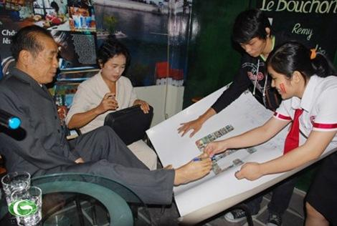
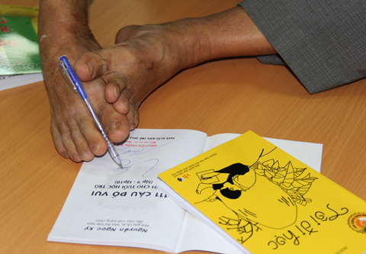

Thầy Nguyễn Ngọc Ký

Slide 10
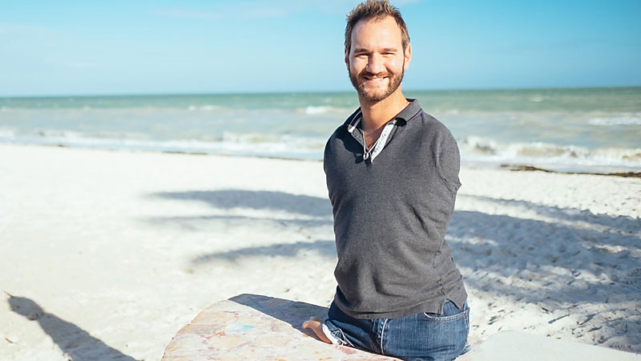
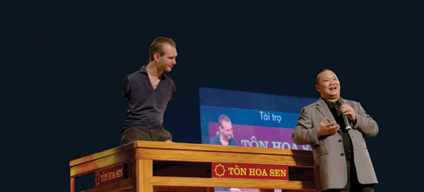
Nicholas James "Nick" Vujicic – Sinh năm 1982
Nhà diễn thuyết truyền động lực người Úc gốc Serbia

Slide 11
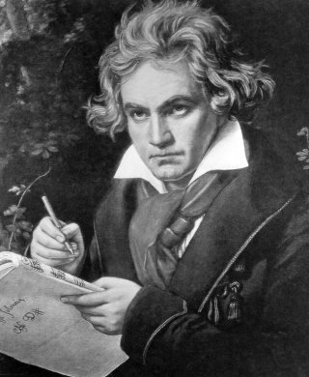
Nhạc sĩ thiên tài người Đức
Lút-vích van Bét-thô-ven
(1770 - 1827)

Slide 12
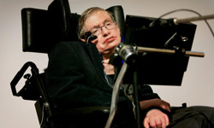
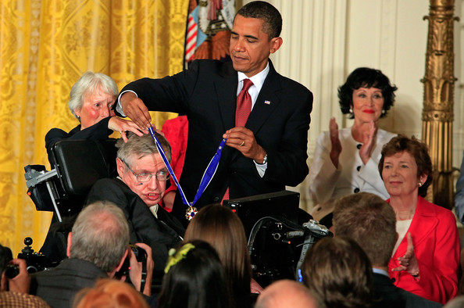
Nhà bác học Vật lí Ste- phen Hốc – king (1942 – 2018)

Slide 13


BÀI GỢI Ý
Bố cũng rất khâm phục nghị lực và tài năng của chú ấy.
Bố ơi, câu chuyện về chú Nick thật xúc động bố nhỉ?

Slide 14
Vậy con thấy chú Nick là người rất có nghị lực đúng không nào? Dù trong hoàn cảnh như vậy, chú vẫn có thể hoạt động được như người bình thường, mà chú ấy còn làm được nhiều việc hơn thế nữa.
Con không biết nếu con trong trường hợp của chú, mất đi cả 2 cánh tay và đôi chân thì con có thể làm được điều gì nữa.

Slide 15
Và có một cuộc sống rất đầy đủ như người bình thường đúng không nào. Vậy con đã học được điều gì từ câu chuyện của chú Nick?
Đúng rồi bố ạ. Chú Nick còn thành công trên con đường truyền cảm hướng nghị lực ấy đến rất nhiều người nữa bố nhỉ?

Slide 16
Con đã học được nghị lực mạnh mẽ, không bao giờ bỏ cuộc trước mọi khó khăn của chú Nick ạ.

Slide 17
THỰC HÀNH
TRAO ĐỔI

Slide 18
NHẬN XÉT + ĐÁNH GIÁ
- Nội dung trao đổi đã đúng chưa, hấp dẫn không ?
Các vai trao đổi đã đúng và rõ ràng chưa ?
Thái độ ra sao, các cử chỉ, động tác, nét mặt ra sao ?

Slide 19
DẶN DÒ
Thực hành trao đổi với người thân ở nhà.
Chuẩn bị bài sau.

